Slide 1
Trucs et astuces de la Coach académique
Comment étudier à la maison et se préparer aux examens à distance?

Slide 2


Les grands thèmes abordés
Organisation et gestion du temps
Aménagement de l’espace et des ressources
Préparation à un examen à livre ouvert
Gestion du stress

Slide 3
L’organisation
Dimanche | Lundi | Mardi | Mercredi | Jeudi | Vendredi | Samedi
Avril |  |  | 1 | 2 | 3 | 4
5 | 6 | 7 | 8 | 9 | 10 | 11
12 | 13 | 14 | 15 | 16 | 17 | 18
19 | 20 | 21 | 22 | 23 | 24 | 25
26 | 27 | 28 | 29 | 30
L’organisation à moyen terme : Avoir une vue d’ensemble des évaluations et des travaux à faire pour le reste de la session.
Inscrire toutes les évaluations (labos, travaux, examens) avec leur pondération respective dans un calendrier du mois d’avril afin d’avoir un suivi général jusqu’à la fin de la session.
Laisser ce document à la vue :sur le bureau, sur le réfrigérateur, comme image de téléphone (facile à consulter).
Les outils possibles : Calendrier en version maison, vue du mois avec le ICal, document Excel de type calendrier

Slide 4
L’organisation
L’organisation à court terme : Rédiger une liste des tâches à faire dans la semaine pour chaque cours. Utiliser une grille horaire, un agenda, un tableau blanc à remplir et déterminer, par jour, une à trois de ces tâches au maximum.
Organiser deux ou trois jours de votre horaire à la fois, pour vous permettre d’ajuster au besoin lors des autres jours de la semaine.
Les pièges à éviter :
Organiser en totalité votre horaire de la semaine dès le départ avec très peu de cases libres Si votre horaire n’est pas respecté à la lettre et que, par conséquent, vous prenez du retard, cela peut devenir anxiogène.
Lister 8 tâches à faire par jour Il ne faut pas surcharger l’horaire, car en cas de découragement, tous les modes échappatoires seront tentants et beaucoup trop accessibles à ce moment : Netflix, votre lit, la télé, discuter avec votre famille/vos amis.

Slide 5
L’organisation : les outils possibles
Les outils possibles :
Versions papier : Agenda, un tableau blanc, une grille horaire maison.

Slide 6


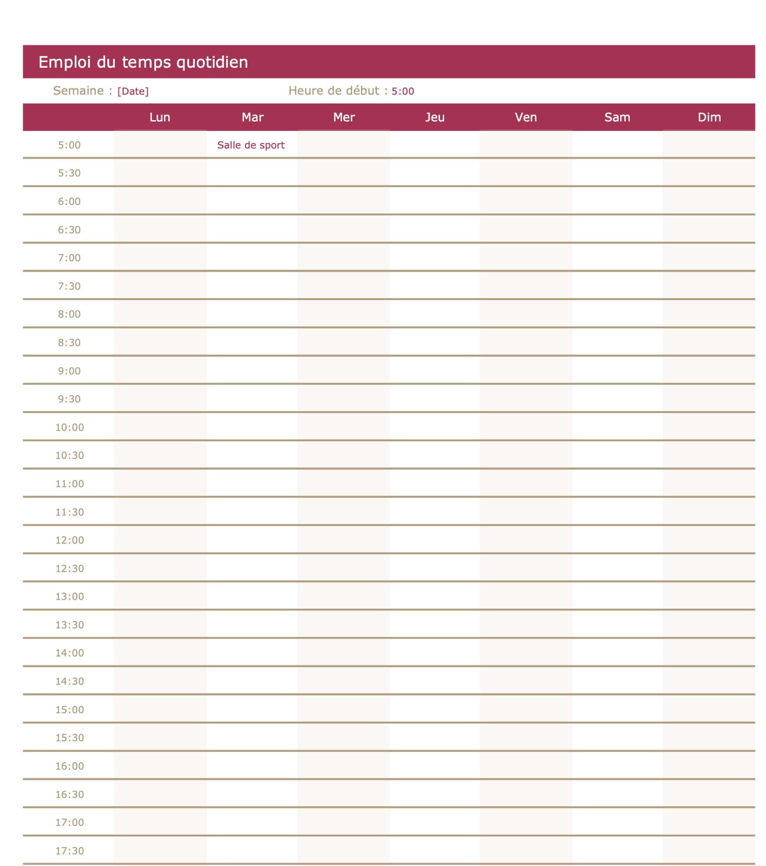
L’organisation: les outils possibles
Versions électroniques : Votre iCal, une grille horaire en format Excel sur l’ordinateur ou sur une tablette.
Applications pour se faire une liste de tâches avec rappels :
Wunderlist
Habitica
Gtasks (prendre la version gratuite)
Rappels sur MAC
Any.Do

Slide 7
La gestion du temps
Les très longues périodes d’étude sans pause ne sont pas des plus efficientes.
Il est donc important de :
Privilégier plusieurs courtes périodes d’étude (1h-2h) à la fois avec une pause entre chacune, car la concentration diminue au fil du temps.
Segmenter l’étude pour avoir des pauses régulières devient bénéfique, car votre cerveau a besoin de repos pour reprendre de la force, surtout dans cette période assez instable.
Prendre en compte son propre rythme naturel :certains sont plus efficaces le matin, d’autres le soir.
Garder les tâches plus difficiles sur la concentration dans des périodes pour lesquelles vous vous savez plus performants.
Alterner entre les matières pour avancer : jumeler deux matières qui n’ont aucun lien entre elles pour ne pas interférer dans votre étude.
Petit truc: se faire une liste de musique sans paroles qui dure une heure-2h. La musique délimite votre période d’étude et pourrait vous garder plus motivés dans la tâche.

Slide 8
La gestion du temps: quelques trucs
Applications pour gérer son temps :Tomodoro, BeFocused ou Forest.
Plusieurs blocs d’étude décortiqués de la manière suivante :
        1h de lecture ou d’étude de vos notes de cours.
        15 min de révision de cette étude : Prendre une feuille (à garder) et résumer par mots-clés ce que vous venez d’étudier, faire une relecture rapide des diapos en récitant à voix haute le contenu, faire un schéma des notions retenues pour mieux organiser l’information.
        S’attarder plus sur les concepts plus difficiles et moins bien compris.
        15 min de pause :sortir du contexte de l’étude comme prendre une collation, faire une promenade, etc.
Possibilité de faire un bloc en termes de sections également :Se rendre à la section A, réviser (15 min) et prendre une pause (15 min).Le fait de réviser graduellement plutôt qu’en gros blocs à la dernière minute va favoriser votre rétention de l’information à long terme et votre compréhension de la matière. Cela permet également de faire des liens plus facilement entre les notions.

Slide 9
Aménagement de l’Espace
Quelques trucs pratiques pour suivre un cours en ligne et étudier :
S’installer sur une surface assez spacieuse pour avoir tout le matériel nécessaire à portée de main;
Être dans un endroit calme avec le moins possible de bruit ambiant et de gens qui circulent;
Musique au besoin, mais instrumentale pour éviter les interférences entre les paroles et les notions à étudier;
Adopter une bonne posture assise et faire des étirements par intervalles pour vous aider à rester concentrés. Pour en savoir plus, référez-vous au document suivant: https://www.travailsecuritairenb.ca/docs/officefrdist.pdf
Avoir un bon éclairage et une chaise avec un dossier pour appuyer votre tête;
Ne jamais travailler sur son lit ou en étant étendu sur un sofa, même si c’est très confortable;
Ne pas avoir de télévision allumée lorsque vous suivez le cours ou étudiez;
Il est important d’aller dehors quotidiennement pour faire une promenade et s’aérer le cerveau.
Essayer les applications gratuites «7 minutes» pour faire un peu de sport entre vos périodes d’étude.

Slide 10
Aménagement des ressources
Vous faire une routine (étudier à des heures régulières, dormir et manger à des heures normales) afin d’avoir le sentiment que vous avez le contrôle sur votre horaire;
Éviter le plus possible les jours consécutifs en vêtements mous.Habillez-vous comme si vous alliez à l’école;
Éviter les distractions inutiles, car les tentations sont présentes en situation de confinement et de fin de session;
À bannir de votre lieu d’étude : Jeux vidéos, télévision (Netflix et cie), accessibilité à Facebook/Messenger et autres réseaux sociaux;
Le truc ultime : Laissez votre téléphone dans une autre pièce que celle dans laquelle vous travaillez;
Favoriser les échanges par des applications de vidéoconférence pour briser l’isolement. Par contre, se réserver un temps dans la journée pour discuter et non pas le faire pendant les périodes d’étude.

Slide 11
Voici certaines suggestions de bloqueurs de distractions (web et applications) gratuites pour la plupart :
Vous pouvez également installer un contrôle parental et demander à un parent ou un ami de créer le mot de passe pour vous.
iPhone :Vous pouvez mettre un temps limite d’utilisation dans vos réglages pour vos applications sociales comme Facebook.
Ordinateur MAC
1Focus
SelfControl
WINDOWS/Android
Stay Focus
LeechBlock
ColdTurkey
Tablette/Iphone/Android
BeFocused
Forest/Plantie
Offtime (1.39$ iPhone)
Flipd
Freedom
IfocusMode
AppBlock (Android)

Slide 12
La préparation aux examens à livre ouvert
Truc et astuces pour ce type d’examen :
Axer l’étude sur la compréhension et la consolidation des concepts, sans toutefois négliger la mémorisation des détails;
Faire des liens entre les notions d’un même cours, mais aussi entre les différents chapitres du cours;
À travailler dans vos notes de cours :
Annoter avec une autre couleur dans la marge ou dans vos notes de cours pour ajouter des explications, des commentaires, cibler les particularités/exceptions en lien avec la notion étudiée, faire une figure qui résume l’ensemble des concepts et leurs liens entre eux lorsque vous comprenez moins bien ou lorsque cette partie de la matière est plus difficile, cibler les éléments de comparaison entre les notions (ressemblances et différences);
Bonne mémorisation + compréhension des notions+ faire des liens entre les sujets = examen à livre ouvert

Slide 13
Cartes conceptuelles
Deux stratégies également proposées : le tableau ou la carte conceptuelle/le schéma explicatif (page suivante).
1- Type hiérarchique:
Suivre un ordre logique pour résumer la matière.
2-Type comparatif:
Faire ressortir les éléments de comparaison :
ressemblances et différences entre deux notions/systèmes.
Système nerveux
Système nerveux central
Moëlle épinière
Encéphale
Système nerveux périphérique
Nerfs
Ganglions
Spécifique à:
A
B
Fruit
Goût sucré
Spécifique à:
X
Y
Z
C
Banane
Ce qui est commun aux 2 éléments
Pomme
Petit truc: expliquer la matière à voix haute à vous-même ou à quelqu’un d’autre à l’aide de cet outil

Slide 14
Tableaux
Nom générique du médicament | Nom commercial | Posologie | Effets secondaires
X |  |  | Augmente la pression
Y
Z |  |  | Augmente la pression
L’information est beaucoup plus facile à chercher lorsqu’elle est regroupée dans un tableau.
Il est également possible de mettre en relief les éléments communs entre deux notions et les différences dans ce tableau avec diverses couleurs.

Slide 15
La préparation aux examens à livre ouvert
En vue de la passation de l’examen :
Comme vous aurez droit à tout votre matériel pour faire l’examen, il est primordial de vous assurer d’organiser vos notes de cours pour les ordonner selon les dates des séances ou la matière.
Suggestions :
Si les notes de cours sont en version papier : se faire un index/une table des matières au début de chaque document de notes de cours pour savoir le contenu précis de chaque cours et faciliter la recherche de l’information;
Si vos notes de cours sont à l’ordinateur : Control+F est votre meilleur ami.Vous pourriez tout de même classer les documents pour suivre un ordre précis.

Slide 16
La gestion du stress - quelques pistes
Respiration diaphragmatique pour relaxer et l’application Respirelax+ pour le rythme de respiration à suivre. Voir le document du CSP de l’UdeM : http://cscp.umontreal.ca/activiteprevention/documents/5.00343_Respiration_diaphragmatique_8_5_5_5po.pdf
Plusieurs applications sont proposées par la Faculté de médecine de l’UdeM pour vous aider à gérer votre stress (méditation, respiration, etc.) : https://md.umontreal.ca/etudiants/gestion-stress-lanxiete/applications-gerer-stress-lanxiete/
L’Ordre des psychologues présente quelques conseils et ressources : https://www.ordrepsy.qc.ca/coronavirus-covid-19-conseils-psychologiques-et-informations-au-grand-public
Faire du sport, une promenade par jour, vous permettre des activités que vous aimez dans la mesure du possible. Si le confinement vient à vous empêcher de sortir :
        Application gratuite «7 minutes» pour bouger entre les périodes d’étude
Avoir une bonne hygiène de sommeil et instaurer une routine avant de dormir peut vous aider à gérer votre stress : arrêter d’étudier une heure avant d’aller dormir, écouter de la musique, etc.

Slide 17
Besoin de plus d’aide?
Contactez par courriel vos responsables de gestion des études pour vous inscrire au service Coach académique;
Nous pourrons travailler ensemble sur des stratégies plus spécifiques aux difficultés que vous rencontrez;
Service gratuit et confidentiel;
Séances offertes par vidéoconférence (Zoom).

Slide 18

BONNE FIN DE SESSION à tous!
Camille St-Pierre Foisy, Orthopédagogue
Service Coach académique
Faculté de pharmacie
Université de Montréal

Slide 19
Références
L’organisation et la gestion du temps:
Centre d’aide aux étudiants.(2018). La gestion du temps. Université Laval. https://www.aide.ulaval.ca/apprentissage-et-reussite/textes-et-outils/strategies-d-apprentissage/la-gestion-du-temps/
Centre des carrières et du développement professionnel. (2020). Meilleures pratiques pour l’apprentissage virtuel.Faculté de droit.Université d’Ottawa.
Centre étudiant de soutien à la réussite (2018). Soutien à l’apprentissage métier étudiant 2.0 . Université de Montréal. https://www.cesar.umontreal.ca/apprentissage/metieretudiant_numerique.htm
Myre, V. (2017, 13 octobre). Réussir ses examens: une question de préparation. En tête: le site des activités des étudiants et du personnel de l’Université du Québec à Trois-Rivières. https://blogue.uqtr.ca/2017/10/13/reussir-ses-examens-une-question-de-preparation/
Service Coach académique. (2019). L’organisation et la gestion du temps. Faculté de pharmacie. Université de Montréal.
Service d’appui au service scolaire (SASS). (2019).Méthodes d’étude et gestion du temps. Université d’Ottawa. https://sass.uottawa.ca/fr/mentorat/trousse/gestion-du-temps
Service de soutien à l’apprentissage. (2019). Gestion du temps. Université du Québec à Montréal. https://vie-etudiante.uqam.ca/medias/fichiers/conseils-soutien/Gestion_temps.pdf
Service J’emBArC!, (2018). L’organisation et la gestion du temps. Faculté des sciences de l’éducation. Université de Montréal.

Slide 20
Références
Aménagement de l’espace et des ressources:
Bailly, G.(2019). 5 applis pour lâcher son téléphone. https://www.strategies.fr/actualites/marques/4024289W/5-applis-pour-lacher-son-telephone.html
Berthoux, F. (2019). 5 outils pour éviter les distractions et rester concentrés. Le codeur Mag. https://www.codeur.com/blog/5-outils-eviter-distractions/
Centre des carrières et du développement professionnel. (2020). Meilleures pratiques pour l’apprentissage virtuel. Faculté de droit. Université d’Ottawa.
Service Coach académique (2019). La gestion des ressources. Faculté de pharmacie. Université de Montréal.
Travail Sécuritaire NB. (2010). Guide d’ergonomie: travail de bureau. Guide de prévention pour les lésions musculo-squelettiques. https://www.travailsecuritairenb.ca/docs/officefrdist.pdf

Slide 21
Références
La préparation à un examen à livre ouvert:
Centre d’aide aux étudiants. (2018). La préparation aux examens. Université Laval. https://www.aide.ulaval.ca/apprentissage-et-reussite/textes-et-outils/strategies-d-apprentissage/la-preparation-aux-examens/
Mon parcours.ca. (2017). Atelier sur la préparation aux examens à l’université. Université de Moncton. https://www.umoncton.ca/umce-scienceinfirmiere/files/umce-scienceinfirmiere/wf/wf/pdf/preparation_examen.pdf
Richard, N. (2012). Service d’orientation et de soutien à la réussite. La préparation aux examens. Cégep Ahuntsic. https://www.collegeahuntsic.qc.ca/documents/ccb5ae6f-35f3-4578-b05a-55af3244ea68.pdf
Service Coach académique. (2019). La préparation aux examens. Faculté de pharmacie. Université de Montréal
Service de soutien à l’apprentissage. (2019). Étude et passations des examens. Université du Québec à Montréal. https://vie-etudiante.uqam.ca/medias/fichiers/conseils-soutien/etude-et-passation-examens.pdf
Service de soutien à l’apprentissage. (2019). Organiser sa pensée: La carte conceptuelle. Université du Québec à Montréal. https://vie-etudiante.uqam.ca/medias/fichiers/conseils-soutien/Organiser_pensee_carte_conceptuelle.pdf
Service J’emBArC!, (2018).La préparation aux examens. Faculté des sciences de l’éducation. Université de Montréal.

Slide 22
Références
La gestion du stress:
Centre de santé et de consultation psychologique. (2017). La respiration diaphragmatique. Université de Montréal. http://cscp.umontreal.ca/activiteprevention/documents/5.00343_Respiration_diaphragmatique_8_5_5_5po.pdf
Faculté de médecine, Applications pour gérer le stress et l’anxiété. Université de Montréal. https://md.umontreal.ca/etudiants/gestion-stress-lanxiete/applications-gerer-stress-lanxiete/
Ordre des psychologues du Québec. (2020). Coronavirus: Conseils psychologiques et informations au grand public. https://www.ordrepsy.qc.ca/coronavirus-covid-19-conseils-psychologiques-et-informations-au-grand-public

